Slide 1
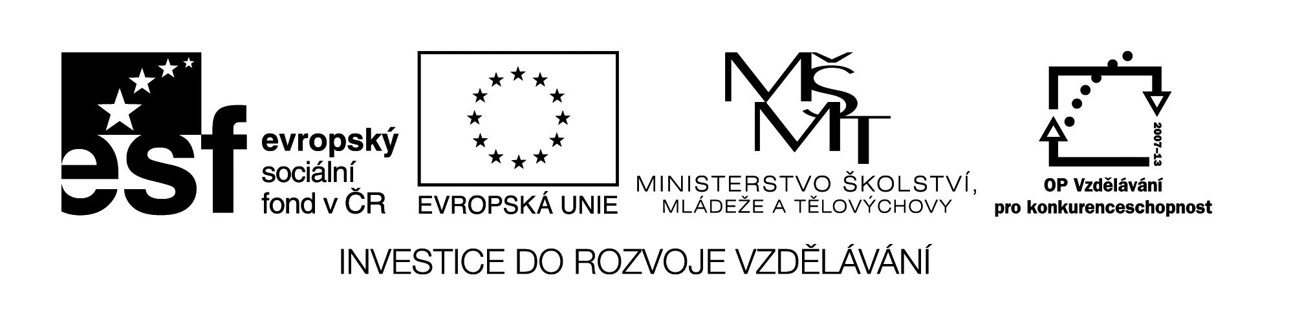
Název školy: Střední průmyslová škola, Ostrava - Vítkovice, příspěvková organizace
Autor: Mgr. Lenka Hrušková
Datum: 24. 10. 2012
Název: VY_ 32 _INOVACE _6.2.2
Číslo projektu: CZ.1.07/1.5.00/34.0125
Téma: Zánik státu, válka, odboj
Anotace: Prezentace slouží k zopakování probraného učiva. Studenti si písemně i ústně procvičí poznatky o 2. světové válce.

Slide 2
Mnichovská dohoda
29. 9. 1938 svolána konference v Mnichově – bez naší účasti zástupci 4 velmocí podepisují pakt o odstoupení pohraničních oblastí Československa Německu:
A. Hitler – za Německo,
B. Mussolini – za Itálii,
N. Chamberlain – za Velkou Británii,
E. Daladier – za Francii.
Čeští diplomaté Masařík a Masný čekají potupně v předsálí na výsledky vyjednávání.

Slide 3
Reakce československé vlády
23. 9. 1938 vyhlásila vláda vedená generálem Janem Syrovým mobilizaci armády + obsazení pohraničních opevnění.
Národ odhodlán bránit republiku.
Po zvážení mezinárodně politické a vojenské situace se čs. vláda v čele s E. Benešem podvolila a 30. září 1938 byl diktát přijat.

Slide 4
Vznik protektorátu
13. 3. 1939 slovenská delegace vedená Josefem Tisem v Berlíně – vznik samostatného Slovenského štátu = klerofašistický režim.
15. 3. 1939 okupován zbytek Československa.
16.3.1939 výnos Adolfa Hitlera o zřízení Protektorátu Čechy a Morava.
Z německého pohledu šlo o autonomní část Velkoněmecké říše, neboť Československo je uměle vytvořeným státem, neschopný samostatné existence.
Z hlediska mezinárodního práva = nelegální anexe.

Slide 5
2. Světová válka
24. srpen 1939 podpis smlouvy o neútočení a rozdělení Polska mezi SSSR a Německem
1. září 1939 útok Němců na Polsko = začátek 2. světové války – záminka fingované přepadení vysílačky v Gliwicích, po třech týdnech porážka Polska.
3. září 1939 Velká Británie a Francie vyhlašuje Německu válku.

Slide 6
2. Světová válka
17. 9. 1939 útok Rudé armády na Polsko – obsazení východní části.
Zimní válka – Rudá armáda útočí na Finsko – listopad 1939 – březen 1940 mírová smlouva – odstoupení Karélie – proto se Finové následně staví po bok Německa – snaha získat zpět ztracené území.
Jaro 1940 obsazení Dánska, Holandska, Belgie a Lucemburska.

Slide 7
2. Světová válka
Květen 1940 – útok na Francii – zpočátku tzv. Sitzkrieg – válka v sedě – Francie vyčkávala, spoléhala na Maginotovu linii.
14. června 1940 dobyta Paříž.
Francie rozdělena na 2 části:
Sever a západ země – Německá správa.
Jižní a východní část – francouzská vláda v čele
s Pétainem – sídlem město Vichy.

Slide 8
2. Světová válka
Léto 1940 – začátek letecké bitvy o Velkou Británii.
Vznik tzv. OSY – v čele Německo, Itálie, Japonsko – později připojení Maďarska, Bulharska, Rumunska, na čas i Jugoslávie.
Jaro 1939 obsazení Albánie Italy, říjen 1940 překvapivý útok Italů na Řecko – neúspěch – nutná pomoc Německa.

Slide 9
2. Světová válka
Od září 1940 boje v severní Africe.
22. června 1941 útok Německa na Sovětský svaz – operace Barbarossa= začátek Velké vlastenecké války.
7. 12. 1941 vstup USA do války – japonský letecký útok na letadlovou základnu USA v Pearl Harboru.

Slide 10
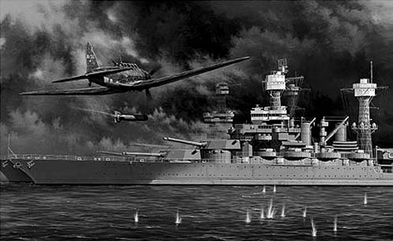

Slide 11
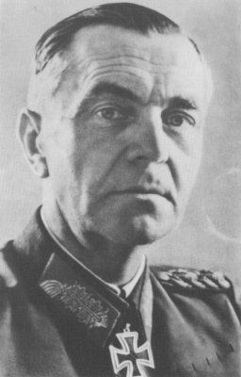
2. Světová válka
23. srpna německá armáda u Stalingradu – nejtěžší boje v listopadu a prosinci 1942,
31. ledna 1943 Němci kapitulovali – obrat ve vývoji války.
Generál
Paulus

Slide 12
2. Světová válka
3. září 1943 kapitulace Itálie – Mussolini popraven.
Listopad 1943 konference v Teheránu – Roosevelt, Churchill a Stalin projednávali společný postup boje proti Německu – požadavek na otevření 2. fronty.
6. června 1944 – Den D – operace Overlord – vylodění Spojenců v Normandii.

Slide 13
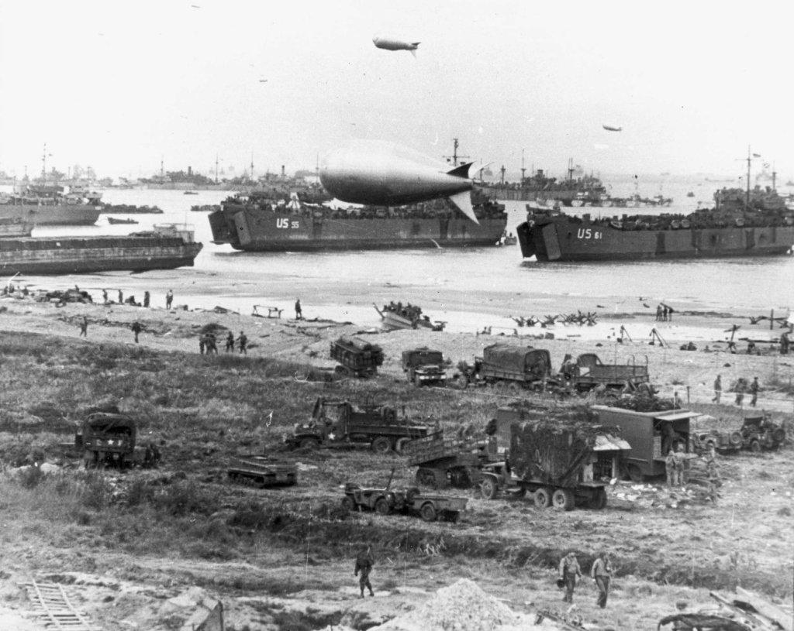
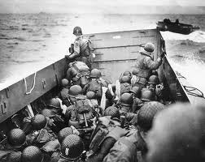
2 americké, 2 britské a 1 kanadská divize – 6 500 plavidel, 12 000 letadel

Slide 14
2. Světová válka
25. srpna 1944 osvobozena Paříž.
Současně velké úspěchy Rudé armády na východní frontě – do konce července 1944 se Sověti dostali přes Minsko do Lvova, osvobozeno východní Polsko.
Zároveň propuká řada povstání na územích okupovaných Němci –např. Varšavské povstání, Slovenské národní povstání

Slide 15
2. Světová válka
25. dubna 1945 se američtí vojáci setkali s vojáky Rudé armády v Torgau na Labi.
Americká 3. armáda pokračovala do Bavorska, začátkem května překročila západní hranice Československa.
Současně Britové a Kanaďané dorazili k Baltu.

Slide 16
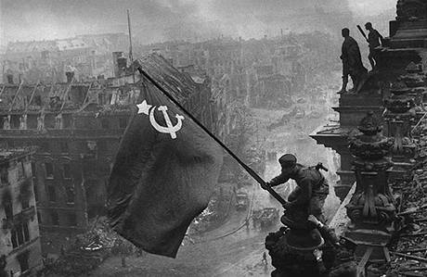
Dobytí Berlína

Slide 17
Konec 2. světové války
Bitva o Berlín začala 16. dubna 1945 útokem divizí Žukova a Koněva.
30. dubna 1945 spáchal ve svém bunkru pod Říšským kancléřstvím A. Hitler se svou manželkou Evou Braunovou sebevraždu.
5. května propuklo v Praze povstání, které skončilo
8. května 1945 podepsáním příměří a ústupem Wehrmachtu = oficiální konec 2. světové války v Evropě.
9. května 1945 vstoupily do Prahy sovětské jednotky.

Slide 18
Kapitulace japonska
Od 11. července 1945 konference v Postupimi – potvrzuje předchozí ujednání týkající se Německa, výzva k bezpodmínečné kapitulaci Japonska – císař Hirohito odmítá.
Americký prezident Truman rozhoduje o prvním použití jaderných zbraní:
6. srpna 1945 Hirošima.
9. srpna 1945 Nagasaki.
Zároveň Sovětský svaz vyhlašuje válku Japonsku.
15. srpna 1945 kapitulace Japonska – oficiálně podepsána 2. září 1945.

Slide 19
Vypracovala Mgr. Lenka Hrušková
Seznam zdrojů:
http://commons.wikimedia.org/wiki/ [cit. 2012-10-24]
MAREK,Jaroslav a kol. České a československé dějiny. 1.vyd. Praha. Fortuna, 1991. ISBN 80 – 85298-29-5.

